Slide 1
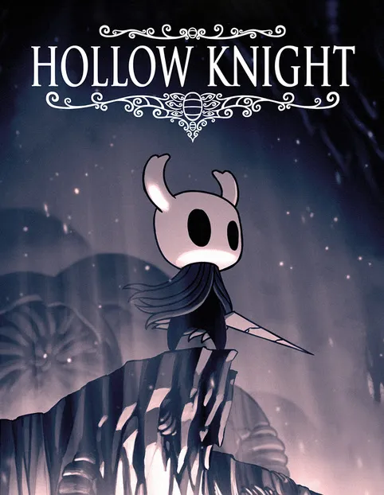
만신전
2022182040 최현우

Slide 2
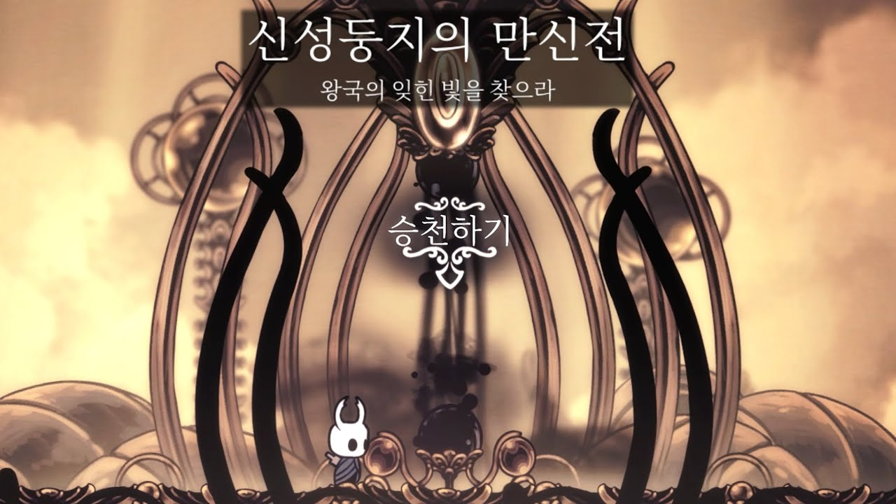
게임 컨셉
할로우 나이트의 만신전처럼 보스전이 계속 이어지는 형식의 게임이다.

Slide 3
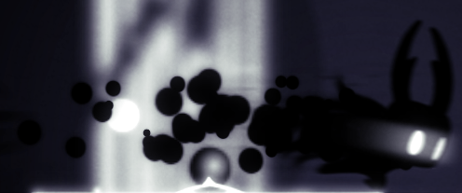

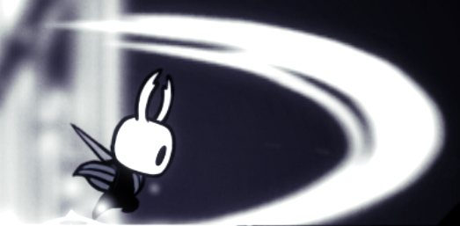
예상 게임 흐름
기본 조작은 공격, 점프, 이동이 있다.
보스 클리어 중요 보상으로 대쉬, 더블 점프가 추가된다.
그 외 보상은 체력이나 공격력을 늘려주는 형식으로 진행

Slide 4
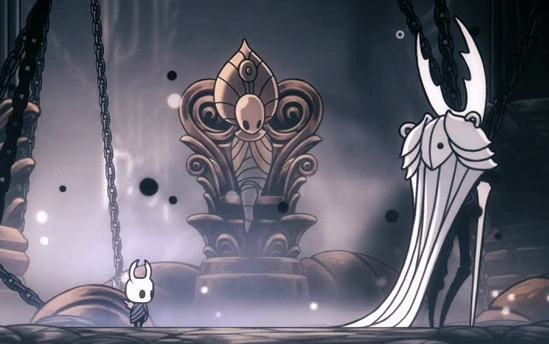
예상 게임 흐름
할로우 나이트의 만신전처럼 보스전이 계속 이어진다.
각 보스전이 끝난 후 보상이 주어지고 다음 보스전으로 진행한다.

Slide 5
개발 일정
1주차(10.13~10.19)
리소스 탐색 및 가공
2주차(10.20~10.26)
게임 기본적인 구조 구현(애니메이션 실행 함수 등)
3주차(10.27~11.02)
주인공 캐릭터 기본 조작(공격, 이동, 점프, 대쉬) 구현
4주차(11.03~11.09)
5주차(11.10~11.16)
6주차(11.17~11.23)
7주차(11.24~11.30)
8주차(12.01~12.07)
9주차(12.08~12.15)
맵, 전투 시스템 구현(피격 판정, 공격 판정 등)
기본적인 정보 제공 UI 구현
보스 전 구현
보스 전 구현
타이틀 화면 구현
최종 버그 수정
2차 프로젝트 발표 준비
마지막 프로젝트 발표 준비

Slide 6
상세 게임 기획서
보스들은 대부분 할로우 나이트에서 가져올 예정
보스를 대략 4개 정도 구현할 예정이고 시간이 허락한다면 2개 더 구현할 예정
가져올 보스들은 찾은 사이트에서 가져올 예정이다.
찾은 사이트 : https://www.spriters-resource.com/pc_computer/hollowknight/

Slide 7
상세 게임 기획서
보스 클리어한 후 보상으로 추가 체력, 공격력 증가를 제공할 예정임

